Slide 1
EVOLUÇÃO HISTÓRICA DA QUESTÃO AMBIENTAL
ALEXIA ALVES SILVA
BÁRBARA DEN JULIO GONÇALVES
DIANA YEUNG
VANESSA MIWA FUGIMOTO
XUANYI WANG
YANG SHOU KIAN

Slide 2
Povos antigos
Surgimento do homo sapiens: o meio utilizado como fonte de vida (caça e coleta).
Uso deliberado do fogo: degradação ambiental. Ex.: Desmatamento na floresta de Kalambo (Tanzânia).
Revolução Neolítica: sedentarismo, agricultura e irrigação. Ex.: civilizações hidráulicas como as do Nilo, Mesopotâmia, México e Peru.
Não gestão dos recursos: fim da civilização. Ex.: Sumérios.
Império Romano: Extração de madeira para comércio marítimo = gestão de recursos ambientais.

Slide 3
Fatos anteriores a 1500
criação de uma das primeiras leis de proteção das florestas, decretada na Mesopotâmia em 2700 a.C.;
o alerta de Platão sobre o desmatamento e a erosão do solo, em 400 a.C.;
extração de chumbo na Espanha, em 150 a.C., polui o ar da região. Há indícios de que o chumbo afetou todo Hemisfério Norte, presente ainda na Groelândia;
a erosão do solo e o crescimento populacional causam o colapso da civilização Maia na América Central, no ano 1000;
no mesmo ano, com a expansão das rotas comerciais, no século X, a construção de embarcações para as frotas diminuíram as florestas costeiras do Mediterrâneo.

Slide 5
Mercantilismo
Expansão do mundo
Comércio e viagens marítimas. Ex: Colombo, Vespúcio e Magalhães
Descobrimento de novas terras -> recursos naturais
Reforma protestante
Fim do temor do mundo natural
Ideologia baseada na Ciência
Dominação e transformação da natureza = desenvolvimento humano
Uso intensivo de recursos naturais = progresso da humanidade

Slide 6
Revoluções Industriais
1ª Revolução Industrial
Mudanças na organização social e agropecuária
Devastação das florestas secundárias -> carvão vegetal e pastagens
Carvão mineral
2ª Revoluçao Industrial
Novas fontes energéticas (fósseis): carvão e petróleo
CO₂ em baixos níveis de emissão

Slide 7
Visão naturalista

Slide 8
Visão antropocêntrica

Slide 9
Século XX
Preservacionista
Conservacionista

Slide 10
1940
Debates de proteção pela natureza
-Conferências
-Criação da IUCN

Slide 11
1950
Expansão da atividade econômica mundial
-Quebra do equlíbrio ecológico
-Intesa degradação ambiental
-Conflito entre os países pelo uso dos recursos
-Industrialização

Slide 12
1960
Conferência sobre a Biosfera em Paris, 1968
-Deterioração do meio ambiente
-Aceleração do crescimento populacional, urbanização e industrialização

Slide 14
Literatura desenvolvida
Responsáveis pelo despertar da sociedade para os problemas ambientais e para a necessidade de mudanças
Primavera Silenciosa (1962)
O pequeno é bonito (1973)
O crescimento da fome (1966)

Slide 15
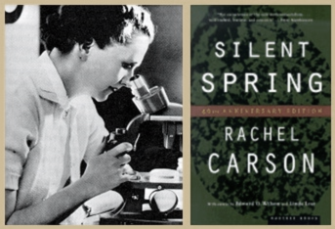
Primavera Silenciosa
Livro escrito por Rachel Carson
Tema Geral: Efeitos dos pesticidas(DDT) no meio ambiente e as indústrias químicas
Mudanças revolucionárias após a divulgação do livro

Slide 16
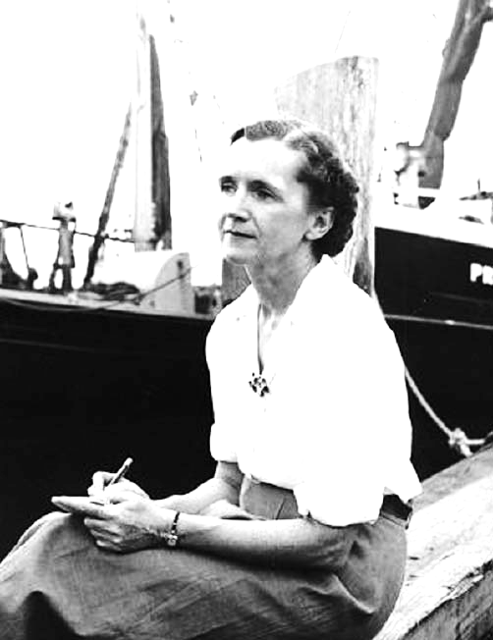
Rachel Carson

Slide 17
O pequeno é bonito
Livro escrito por E.F. Schumacher
Tema Geral: economia consumista x economia budista: diferenças ideológicas

Slide 18
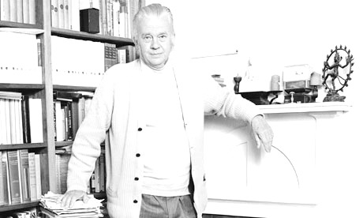
E.F. Schumacher

Slide 19
O crescimento da fome
Livro escrito por René Dumont
Tema Geral: abundância presente nos países desenvolvidos é consequência de suas explorações em países que hoje são tidos como em desenvolvimento

Slide 20
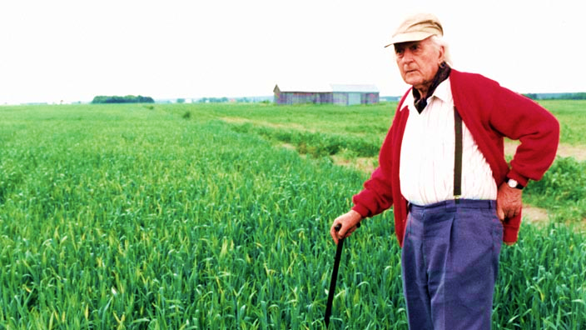
René Dumont

Slide 21
Conferência das Nações Unidas sobre o Meio Ambiente Humano
Convocada pela A Assembleia Geral da ONU em junho de 1972.
- Perspectivas dos países desenvolvidos x perspectivas dos países em desenvolvimento.
- Declaração dos Direitos Humanos recebeu princípios de comportamento e responsabilidade que deveriam governar as decisões relacionadas as questões ambientais.

Slide 22
Principais resultados da Conferência
Declaração do Estocolmo
Alguns itens focados nos países em desenvolvimento
Eliminar o apartheid, a segregação racial, a discriminação, a opressão colonial e outras formas de opressão e de dominação estrangeira
Preservação da natureza para as futuras gerações
Plano de Ação
Cooperação internacional para solucionar os problemas ambientais

Slide 23
Documentos antecedentes importantes
Relatório “Os limites do Crescimento”
Clube de Roma
Preservação da natureza dentro do desenvolvimento humano
Estudo “Only one Earth: the care and maintenance of a small planet”
70 pesquisadores e especialistas
Relatório de Founex
Consolidação das bases conceituais
Países desenvolvidos (programa internacional) VS Países em desenvolvimento (economia)

Slide 24
Relatório Meadows
Março de 1972, pelo Clube de Roma, por pesquisadores do Massachusetts Institute of Technology (MIT), coordenado por Dennis H. Meadows.
crescimento populacional = escassez das fontes de matéria prima e energia.
Solução = controle da expansão demográfica, do crescimento da produção.
Sem qualquer intervenção = a limitação natural do desenvolvimento humano seria atingida em menos de 100 anos.
Críticas: Desenvolvidos x Subdesenvolvidos
Apenas por volta dos anos 70 surgiram debates públicos sobre a vulnerabilidade a natureza

Slide 25
Ecodesenvolvimento
Devido a Conferência de Estocolmo, por Maurice Strong.
Pontos importantes:
prioridade para a satisfação de necessidades FUNDAMENTAIS das populações;
valorização da autonomia, uso dos recursos locais;
ter prudência ao lidar com a dinâmica do meio ambiente;
aceitação voluntária de uma restrição ecológica.
Ecodesenvolvimento => Desenvolvimento Sustentável

Slide 26
Crise na década de 70
Guerra de YOM KIPPUR (ISRAEL X PALESTINA)
Crise do Petróleo mundial
Esgotamento do petróleo
Minimizar os recursos para que durem
Limite do crescimento (CLUBE ROMA, 1972)

Slide 27
Acidentes Ambientais
ITÁLIA (1976)- Superaquecimento do reator de pesticida, liberando uma nuvem venenosa. Causando morte de várias vítimas.
EUA PENSILVÂNIA (1979)- Superaquecimento do reator nuclear, liberando gás radioativo.
ÍNDIA (1984)- Vazamento de gás venenoso de pesticida.

Slide 28
Figura 1- Fonte: http://blogs.diariodepernambuco.com.br/meioambiente/2011/11/a-chevron-e-a-pequena-sereia/

Slide 29
UCRÂNIA (1986)- Superaquecimento do reator nuclear, além da contaminação radioativo e também explosões do local.
BRASIL (1987)- Uma cápsula contendo material altamente radioativo, contaminando a população.
ALASCA - EUA(1989)- O navio bate em um recife e encalha, derramando litros de petróleo no mar.

Slide 30
Figura 2- Fonte: http://cardapiopedagogico.blogspot.com.br/2012/11/agua.html

Slide 31
Conferências
Conferência de Estocolmo (Suécia- 1972)
Conferência de Belgrado (Iugoslávia- 1975)
Conferência de Tbilisi (Geórgia- 1977)

Slide 32
Outras Soluções
Relatório Global 2000- procurar outras fontes de energia.
Estratégia Mundial para a Conservação- Um proposta de conservar a natureza.

Slide 33
Relatório Brundtland Our Common Future
1983 - Comissão Mundial sobre Meio Ambiente e Desenvolvimento (CMMAD)
Visão conservacionista
Auxilio dos países de primeiro mundo

Slide 34
Ações e metas
-limitação do crescimento populacional;
-garantia de recursos básicos a longo prazo;
-preservação da biodiversidade e dos ecossistemas;
-uso consciente de água e alimentos;
-redução do uso de produtos químicos;

Slide 36
Obrigada pela atenção de todos!

